Slide 1
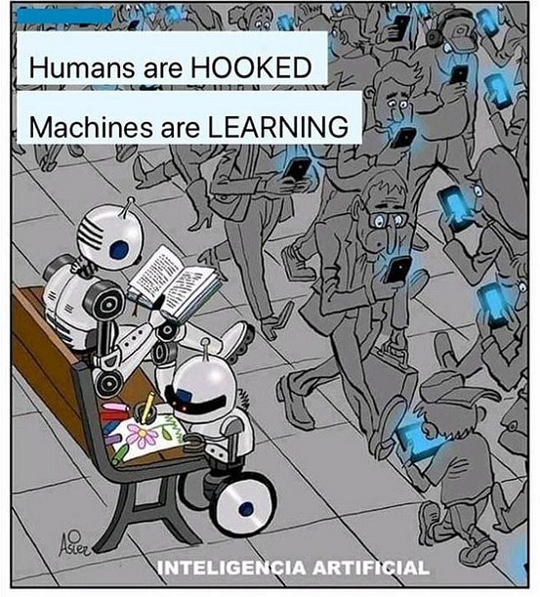
Generalidades de Ciencia de Datos

Slide 2
Objetivo de esta clase
Definir que es la Ciencia de Datos (DC)
El enfoque de Machine Learning (ML)

Slide 3
Definición de Ciencia de Datos

Slide 4
¿Qué es DC?
DC es la ciencia de extraer información importante sobre grandes y complejas cantidades de datos (big data)
Esta ciencia combina diferentes campos de estudio utilizando herramientas de la Estadística y Ciencias de la Computación, para interpretar los datos con fines de toma de decisiones.

Slide 5
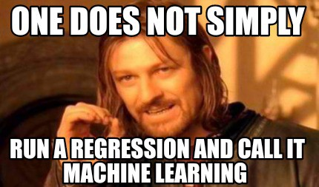
¿Cómo abordar un problema de DC?
CRISP-DM (Cross Industry Standard Process for Data Mining) es un modelo estándar abierto del proceso de mineria de datos que describe los enfoques comunes que utilizan los expertos en minería de datos.
Es el modelo analítico más usado.

Slide 6

CRISP-DM

Slide 7

Business understanding
Understanding business requirements
Analyzing supporting information
Converting to a Data Mining problem
Preparing a preliminary plan

Slide 8
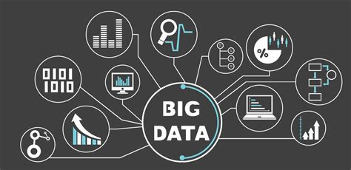
Data understanding
Data collection
Data properties
Quality

Slide 9

Data preparation
Final dataset selection
Preparing the data

Slide 10

Data preparation

Slide 11
Modelling
Model selection and creation
Model testing plat
Parameter tuning/testing

Slide 12

Evaluation
Evaluate how the model is performing related to business goals
Make a final decision to deploy or not

Slide 13
Deployment
Planning deployment
Maintenance and monitoring
Final report
Project review

Slide 14
El enfoque de Machine Learning

Slide 15
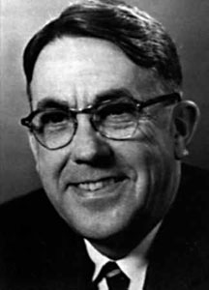

¿Qué es ML?
ML es la ciencia (y arte) de programar algoritmos que puedan aprender de patrones dados los datos
Es el campo de estudio que permite a las computadoras aprender sin explícitamente programar los patrones (Arthur Samuel)
Un programa de computadora se dice que aprende de la experiencia E con respecto a la tarea T y una medida de desempeño P, si su desempeño sobre T es medido usando P, y mejora con E (Tom Mitchell)

Slide 16
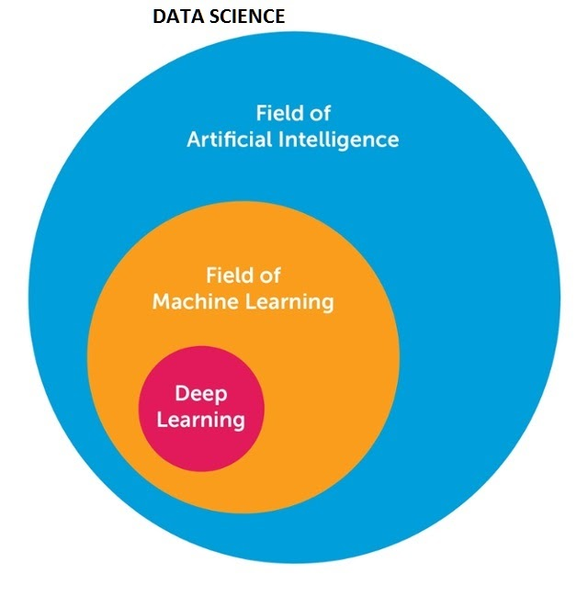

Slide 17
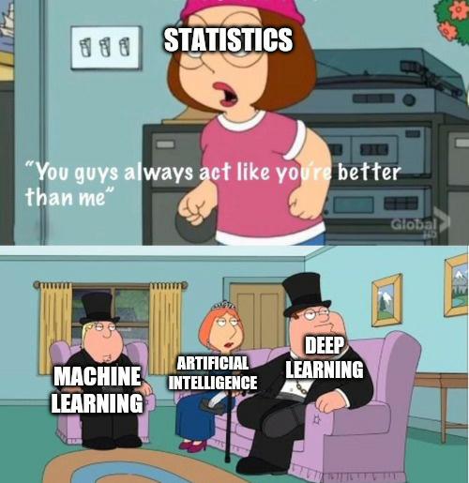
Ciencia de Datos vr Estadística
Estadística (Preocupados por ”de donde viene”)
Dada una muestra, ¿Qué tan seguros estamos sobre las características de su distribución?
Medir aleatoridad de manera analítica
Ciencia de Datos (preocupados por el “que más viene”)
Dada una muestra, ¿Qué tan seguros podemos sobre predecir otras muestras?
Predecir muestra de manera analítica

Slide 18
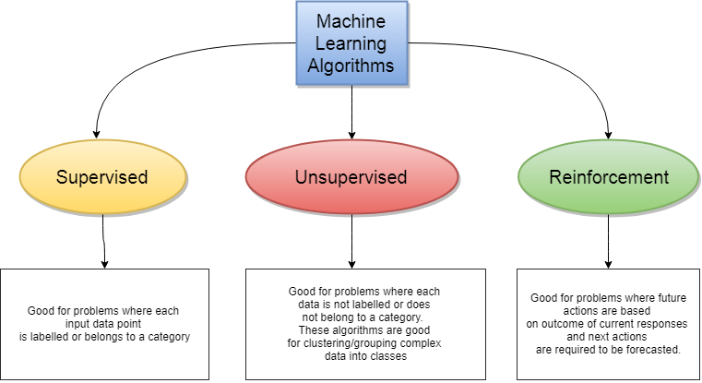
Sabores de ML

Slide 19
Que vimos en esta clase
Definir que es la Ciencia de Datos (DC)
El enfoque de Machine Learning (ML)
¿Por qué usar Python en CD?

